Slide 1
• Осознание проблемы
• Поиск и выбор решения проблемы
• Поиск и выбор поставщика решения
Каждому виду рекламы соответствует свой набор рекламных инструментов. Несоответствие используемых инструментов и целей рекламы приводит к отрицательным результатам. В интернете ошибиться с выбором рекламных инструментов намного проще, чем в традиционных медиа, потому что реклама в интернете намного более разнообразна.
Зачем мы даем рекламу?

Slide 2
Имиджевая реклама, брендинг
• Большой охват - нам нужно охватить всех, кто вообще когда-
либо может приобрести предлагаемый продукт
• Большая частота – чтобы убедить людей купить что-то новое,
надо рассказать об этом много-много раз
• Яркие, цепляющие взгляд образы, удерживающие
«неищущее» внимание целевой аудитории.
• Инструменты рекламы – медийная реклама, PR, брендирование
проектов, реклама в играх, вирусная реклама – все то, что
обеспечивает большой охват и большое вовлечение
«холодной» аудитории.
• Критерии эффективности рекламы – запоминание
рекламируемой идеи, марки или бренда, а также вовлечение –
принятие предлагаемых ценностей.

Slide 3
Товарная (продуктовая) реклама
• Большой охват – нам нужно охватить всех, кто в ближайшее
время может приобрести предлагаемый продукт вне зависимости
от текущих интересов этих людей
• Большая частота – чтобы убедить людей купить что-то новое,
надо рассказать об этом много-много раз, мы не продвигаем
идею, но даже новый продукт требует многочисленных повторов
• Яркие, цепляющие взгляд образы, концентрация рекламы на
преимуществах и ценностях предлагаемых продуктов
• Инструменты рекламы – медийная реклама, PR, брендирование
проектов, реклама в играх, вирусная реклама, реклама в
социальных сетях – наша аудитория по прежнему «холодная»
• Критерии эффективности рекламы – запоминание
рекламируемых продуктов и их качеств, вовлечение – интерес к
предлагаемым продуктам, и наконец - увеличение объема
продаж

Slide 4
Торговая реклама
• Узкий, очень нацеленный охват – нам нужно охватить только
тех, кто сейчас проявляет интерес к данной тематике.
• Единичная частота – человек «в теме» заинтересуется с
первого раза или не заинтересуется вовсе. Стоимость клика с
первого показа в три раза ниже, чем со второго.
• Четкие торговые предложения – стоимость, место продаж,
доступные опции, реклама должна работать, как ценник:
«приходи покупай сейчас».
• Стимулирование продаж через давление ценой, сроками,
количеством и массовым спросом.
• Инструменты рекламы – медийная реклама, контекстная
реклама, оптимизация сайтов для поисковых машин – наша
аудитория «разогрета».
• Критерии эффективности рекламы - увеличение объема
продаж

Slide 5
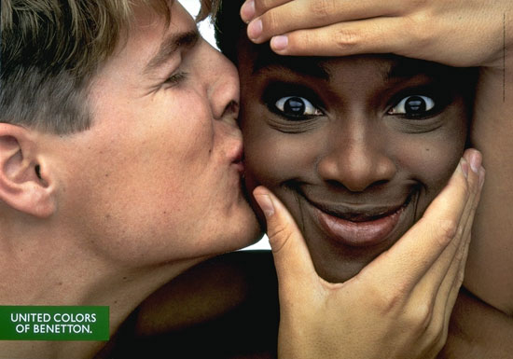

пример удачной имиджевой рекламы

Slide 6

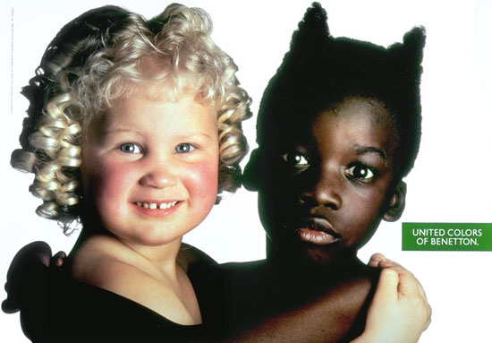
пример удачной имиджевой рекламы

Slide 7
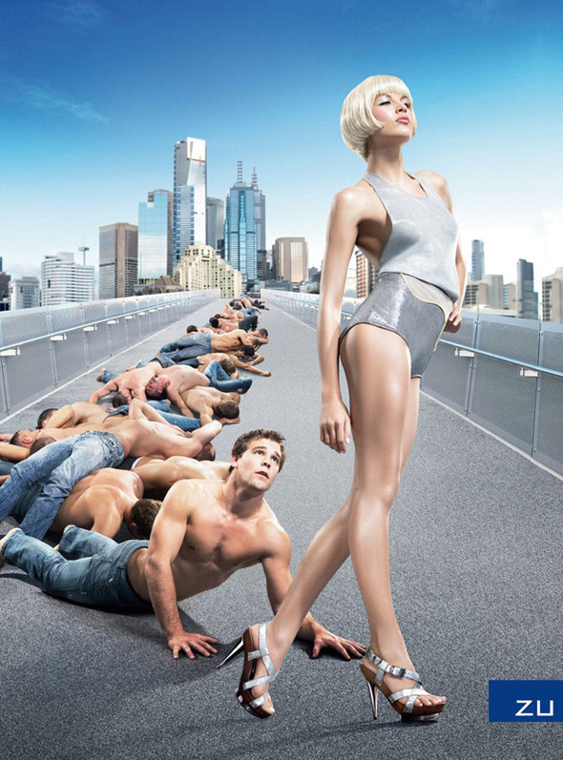

пример удачной торговой кампании

Slide 8
7 шагов к эффективности рекламы
1. Думаем до рекламной кампании. Выбираем инструменты и
рекламные площадки в зависимости от целей и задач рекламной
кампании.
2. Распределяем риски. Используем большое число различных ходов,
чтобы снизить риски каждого размещения.
3. Все время ищем новое. Пробуя новые ходы каждый день,
диверсифицируем свои риски в будущем.
4. Тщательно настраиваем рекламную кампанию. Используем
современные таргетинги на всю катушку, чтобы снизить затраты на
рекламу.
5. Увольняем амбициозного дизайнера. Упрощаем рекламную
коммуникацию, убираем все лишнее, оставляя только главное
сообщение
6. Следим за конкурентами. Без комментариев
7. Анализируем результаты. На всех этапах рекламной кампании,
закладывая возможность анализа до начала рекламы.

